Slide 1
Generování náhodných čísel

Slide 2
Funkce Rnd
Rnd()
Generuje pseudonáhodné číslo mezi 0 a 1

Slide 3
Příkaz Randomize

Slide 4
Náhodné číslo z intervalu <a,b>
R = a + Rnd()*(b-a)

Slide 5
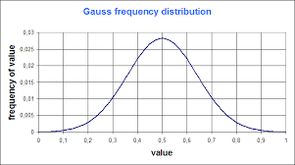
Náhodné číslo s normálním rozložením
N_{(μ,σ)}(x) = μ + σ*f(x)

Slide 6
Úkol
Vytvořte program, který do excelové tabulky vygeneruje uživatelem zadaný počet náhodných čísel s normálním rozložením se zadanou střední hodnotou a rozptylem

